Slide 1




MAMAK REHBERLİK VE ARAŞTIRMA MERKEZİ
ERGENLİK DÖNEMİNDE NELER YAŞARIZ?
PSİKOLOJİK DANIŞMA VE REHBERLİK HİZMETLERİ BÖLÜMÜ

Slide 2


ERGENLİK VE BULUĞ ÇAĞI NEDİR?
1
2
3
Ergenlik, çocuklukla yetişkinlik arasında kalan bir “ara dönemdir”.
Buluğ (ön ergenlik) ergenliğin başlarındaki gelişme dönemidir.
Ergenlik, buluğla başlar ve bedenin büyümesinin sona ermesi ile biter.

Slide 3



ERGENLİK
HER BİREYDE
FARKLI YAŞLARDA
BAŞLAYABİLİR!

Slide 4




Ülkemizde ergenlik dönemi ortalama olarak kızlarda 9-12, erkeklerde 11-14 yaşları arasında başlar.
Ergenlikteki fiziksel gelişme, kız ve erkek çocuklarda aynı zamanda ve aynı hızda olmaz. Kızlar ergenliğe daha erken girerler.

Slide 5



Tüm bedende değişik hızla gerçekleşir. Önce ayaklar ve eller büyür. Yüzde, burun ve çene büyür.
Ergenlik öncesi ergende iştah artışı görülür. Çünkü bu dönemde boy hızla uzar ve bu durum enerji gerektirir.

Slide 6

ERGENLİK DÖNEMİNDE FİZİKSEL
DEĞİŞİMLER
  Kızlarda ergenlik göğüslerin büyümesi ile başlar.
  Kalçalar genişler, bel daralır.
  Karın ve bacak bölgelerinde de yağ depolanmaya başlar.
  Kollar, bacaklar, eller ve ayaklar vücudun geri kalan kısımlarına göre daha hızlı büyür. Bu organlar daha uzun olabilir.
  Vücudun diğer bölümlerinin kol ve bacakların boyutunu yakalaması zaman alabilir.

Slide 7



Vücutta tüylenme
Yüzdeki sivilcelerin artması
Adet görmeye başlama
Ter bezlerinin çalışmasının artması

Slide 8
MENSTÜRASYON (ADET KANAMASI, REGL)
Kadın üreme organı içinde yumurtlama için oluşan dokular aylık düzenli olarak vücuttan dışarı atılır. Bu olay adet kanaması olarak adlandırılır. Adet döngüsü, bir kanamanın başlamasından, diğer kanamanın başlangıcına kadar geçen süredir.
  10-16 yaşları arasında başlar.
  Bu dönem ortalama olarak 3-7 gün devam eder.
  Adet döneminde ruh halinde değişiklikler görülebilir.
  İlk yıllarda bu kanama düzensiz olabilir. Bir süre sonra kanamalar düzene (28-35 günde bir) girecektir.
  Ortalama olarak 45 - 50 yaşları arasında adet görme sona erer. ( Menapoz )

Slide 9


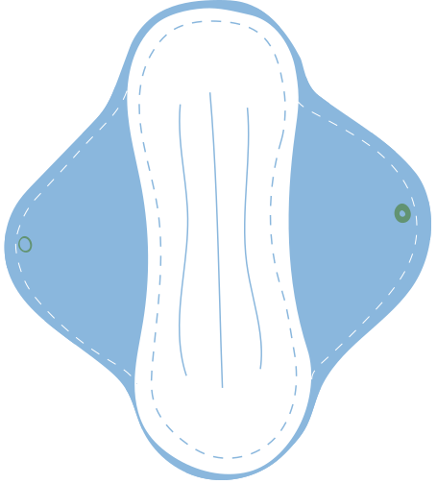

Adet döneminde hijyenik ped, tampon, menstrual kap kullanılır. Kullanılan ped en geç 4-6 saatte mutlaka değiştirilmesi gereklidir!
Adet döneminde yaşanan karın ağrısı için
  Egzersiz
  Ilık duş
  Ayaklara sıcak su torbası
  Ağrı kesici ilaç içmek iyi gelir.

Slide 10

ZİHİNSEL, RUHSAL VE SOSYAL ÖZELLİKLER
Gençlik çağı insanın benliğini arama ve geliştirme dönemidir. Bu dönemde artık kendinize özgü fikirler geliştirirsiniz. Başlangıçta henüz çok yönlü düşünemediğiniz için bunlara körü körüne bağlanırsınız. Bu denli savunduğunuz görüşünüzden çok kolay vazgeçebilirsiniz. Sürekli değişime açık oluşunuzla, yenilikleri öğrenmek ve denemek çabası içine girersiniz. Soyut değerlendirmeler yapabilme yetisini kazanmaya başlarsınız.

Slide 11
Başkalarının duygu ve düşüncelerini paylaşma, anlamaya çalışma ve empati yapma yeteneğiniz artacaktır.
En güzeli evinize ve sevdiklerinize BAĞLILIĞINIZI sürdürerek BAĞIMSIZLIĞINIZI kazanmanızdır.

Slide 12




Ergenlik döneminde kendi kararlarınızı kendiniz vermek ve özgür olmak istersiniz; ancak sizler henüz tümüyle bağımsız olmaya da hazır değilsiniz. Bu nedenle anne ve babanızın önerilerine kulak vermenizde yarar var.

Slide 13

Sizlerin, bedensel özellikleriniz, duygularınız, zekanız, hoşlandığınız şeyler, yapabildikleriniz ve yapamadıklarınız ile siz "biriciksiniz, teksiniz".
Düşünceleriniz, duygularınız ve bedeniniz sizindir. Onları geliştirmek ve korumak artık sizin de görevinizdir. Bu nedenle örneğin size istemediğiniz davranışlarla yaklaşan kişilerin durdurulması birincil hakkınızdır. Böyle bir durumda güvenebileceğiniz bir büyüğünüzden yardım isteyin.

Slide 14



DİNLEDİĞİNİZ İÇİN TEŞEKKÜRLER!

